Slide 1
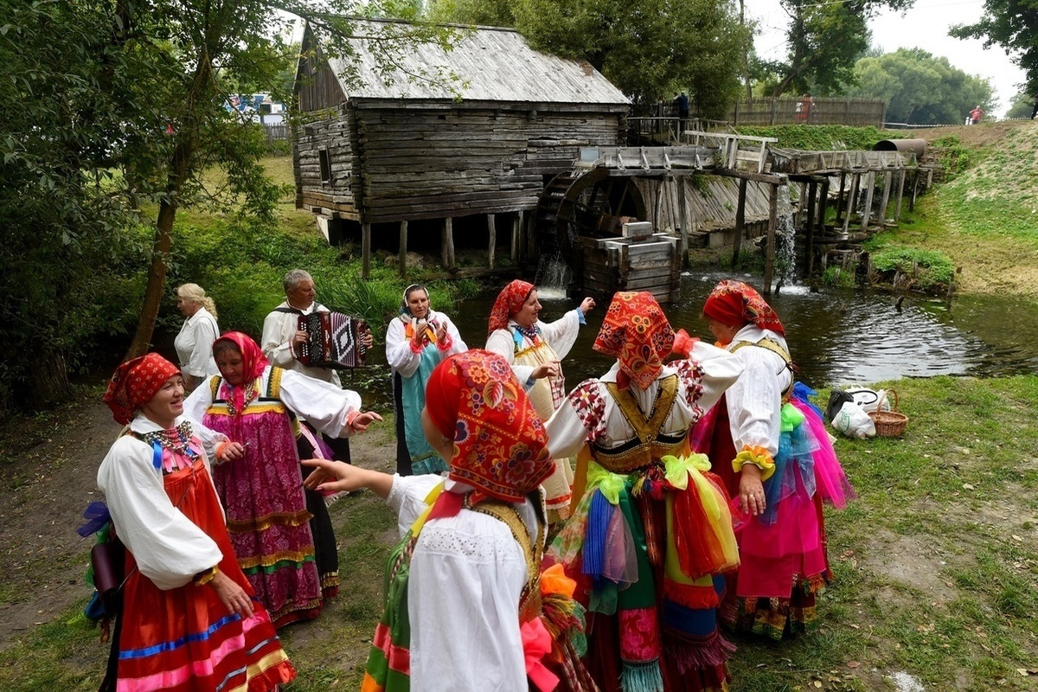
ОБЫЧАИ И ОБРЯДЫ КУРЯН

Slide 2
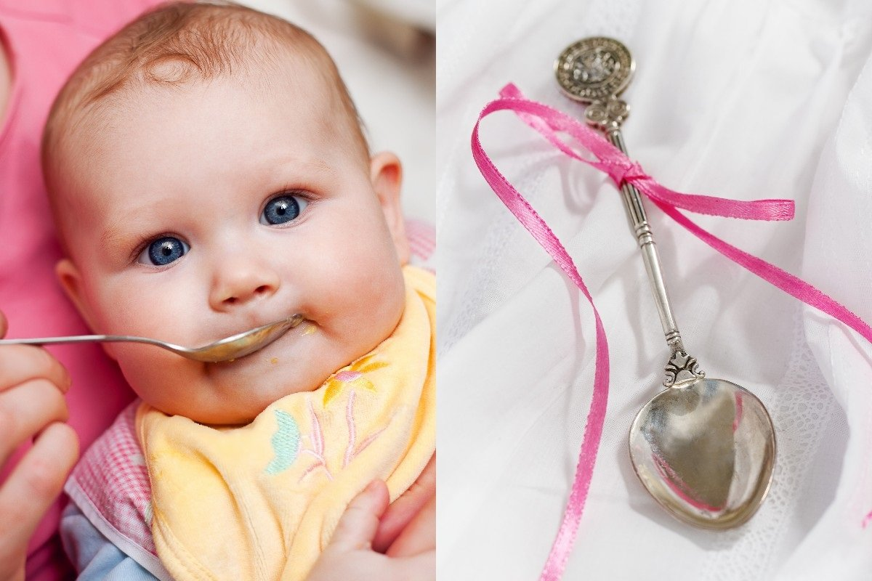
«ДЕТСКИЕ» ТРАДИЦИИ
Ложечка на первый зубок

Slide 3
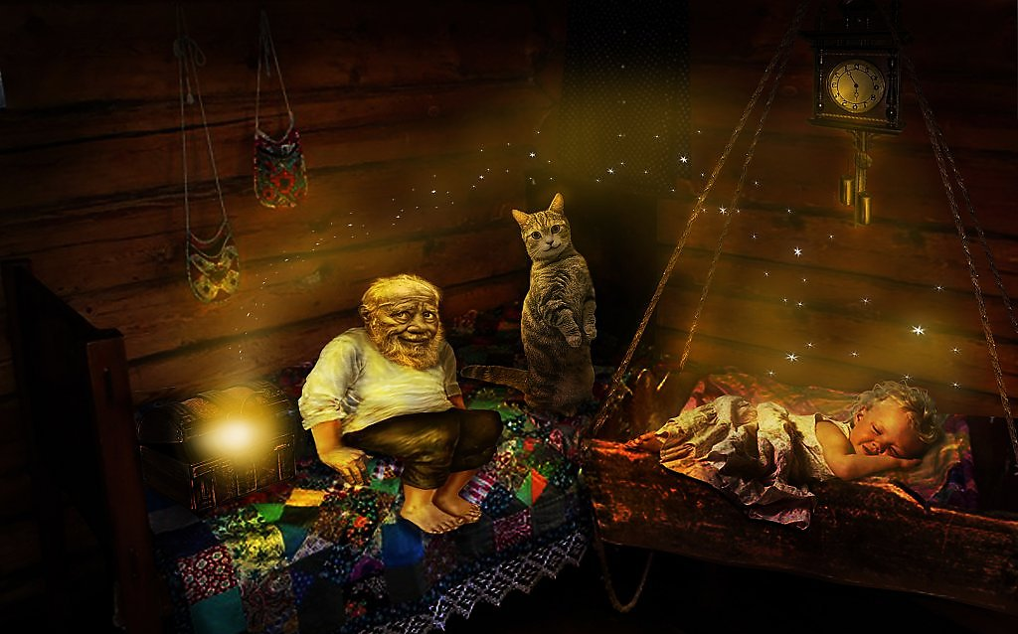
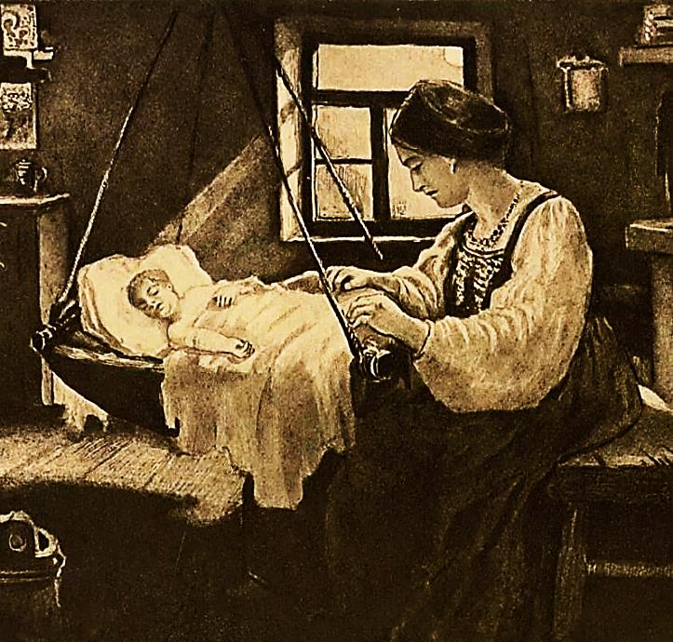
«ДЕТСКИЕ» ТРАДИЦИИ
Кот, колыбельные, Дрёма: убаюкивающие обряды

Slide 4
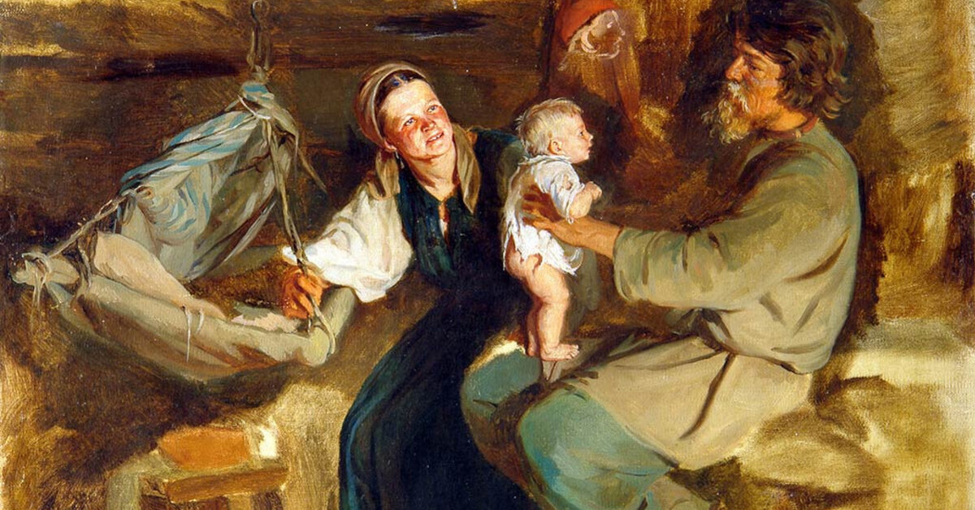
«ДЕТСКИЕ» ТРАДИЦИИ
Время первой стрижки

Slide 5
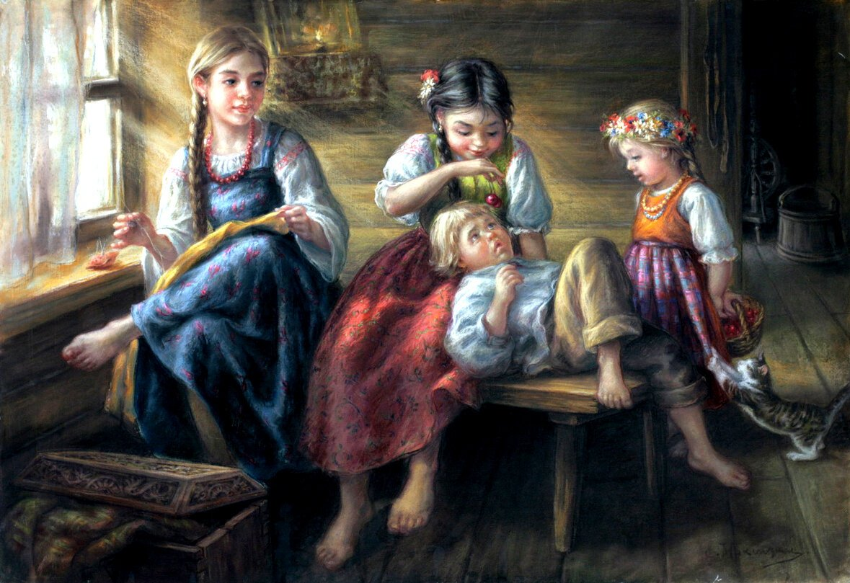
«ДЕТСКИЕ» ТРАДИЦИИ
Мышка вместо Зубной феи

Slide 6
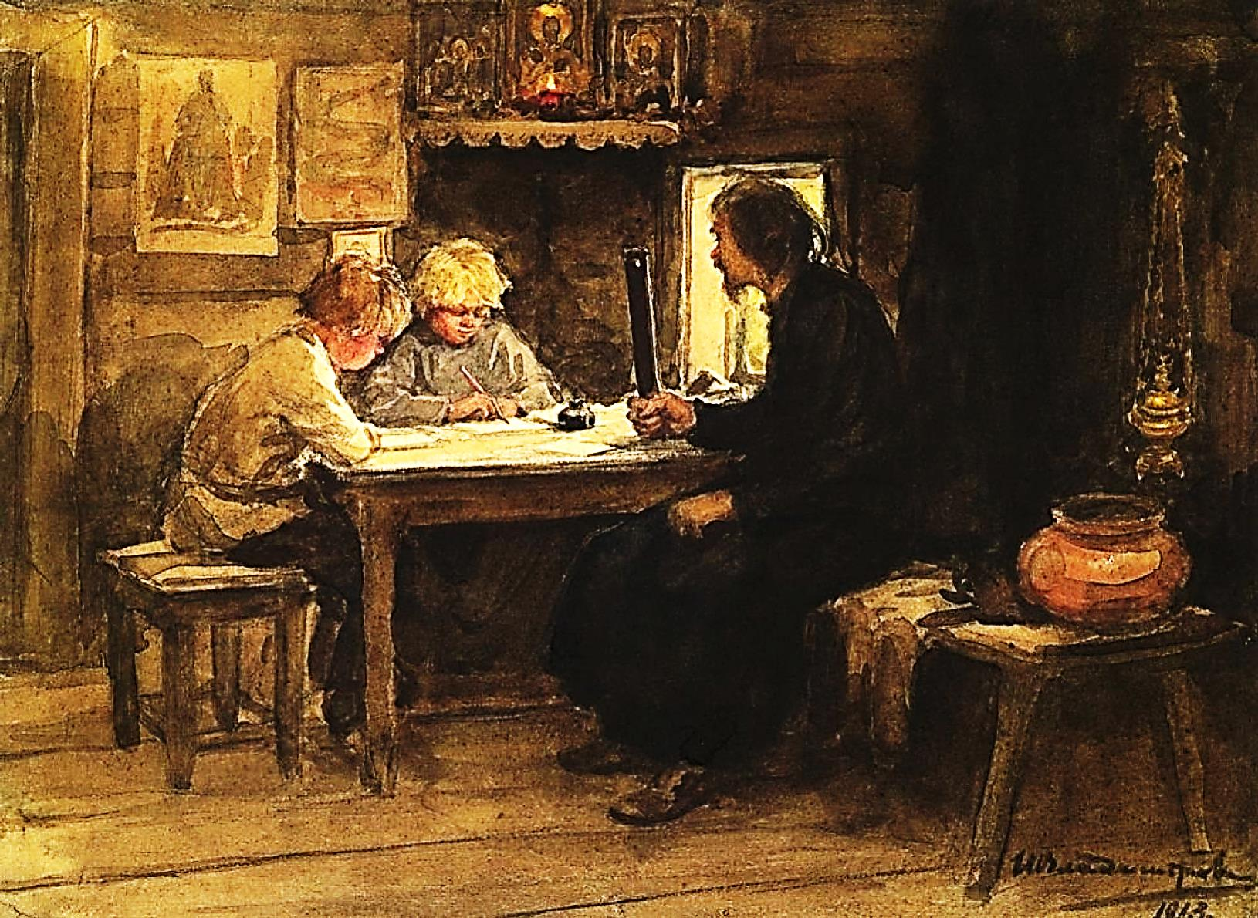
«ДЕТСКИЕ» ТРАДИЦИИ
Ученье с 7 лет

